Slide 1
III računska vežba
Upravljivost i stabilnost
Autor:
Marko Stokić
Predmet:
Eksploataciono-tehnička svojstva motornih vozila

Slide 2
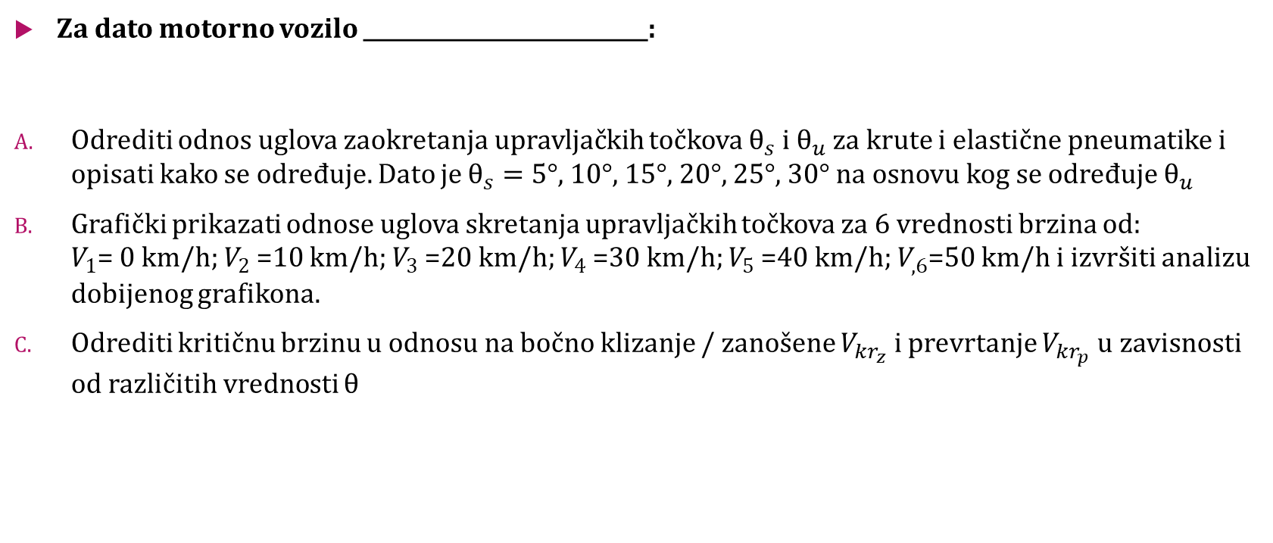
Zadatak
Za dato motorno vozilo ___________________________:
Odrediti odnos uglova zaokretanja upravljačkih točkova $θ_{s}$ i $θ_{u}$ za krute i elastične pneumatike i opisati kako se određuje. Dato je $θ_{s}=$ 5°, 10°, 15°, 20°, 25°, 30° na osnovu kog se određuje $θ_{u}$
Grafički prikazati odnose uglova skretanja upravljačkih točkova za 6 vrednosti brzina od: $V_{1}$= 0 km/h; $V_{2}$=10 km/h; $V_{3}$=20 km/h; $V_{4}$=30 km/h; $V_{5}$ =40 km/h; $V_{‚6}$=50 km/h i izvršiti analizu dobijenog grafikona.
Odrediti kritičnu brzinu u odnosu na bočno klizanje / zanošene $V_{{kr}_{z}}$ i prevrtanje $V_{{kr}_{p}}$ u zavisnosti od različitih vrednosti $θ$

Slide 3
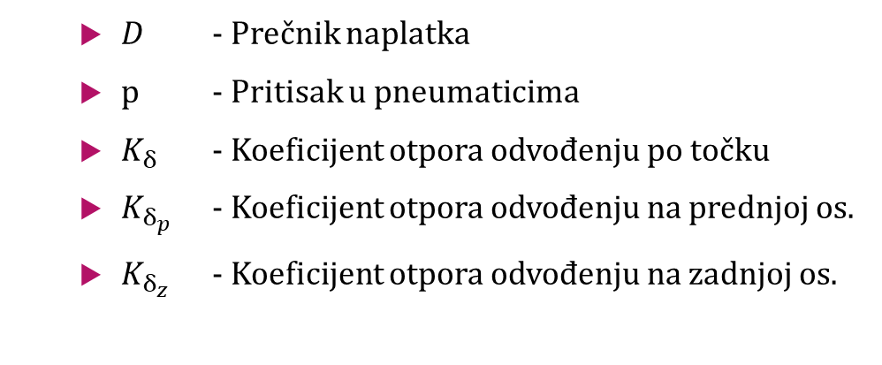
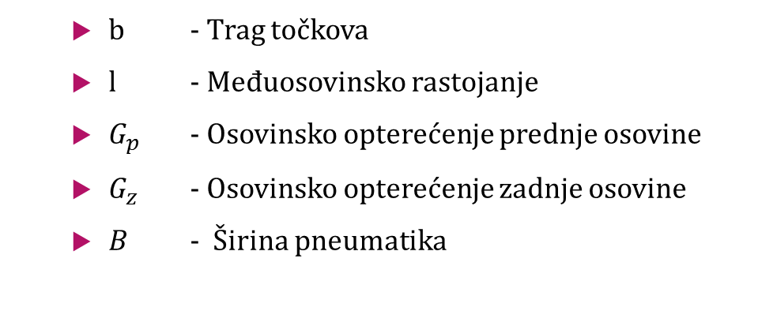
Ulazni podaci za vežbu
  b - Trag točkova
  l - Međuosovinsko rastojanje
  $G_{p}$ - Osovinsko opterećenje prednje osovine
  $G_{z}$ - Osovinsko opterećenje zadnje osovine
  $B$ - Širina pneumatika
  $D$ - Prečnik naplatka
  p - Pritisak u pneumaticima
  $K_{δ}$ - Koeficijent otpora odvođenju po točku
  $K_{δ_{p}}$ - Koeficijent otpora odvođenju na prednjoj os.
  $K_{δ_{z}}$ - Koeficijent otpora odvođenju na zadnjoj os.

Slide 4
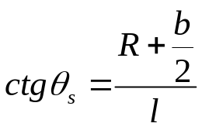
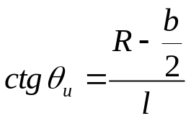
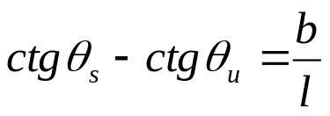
Pneumatici koji su kruti u poprečnom pravcu
Kada se točkovi vozila kotrljaju kao kruti, centar skretanja se nalazi na osi zadnje osovine. Da bi se ostvarilo kotrljanje upravljačkih točkova bez klizanja, geometrija upravljačkog mehanizma mora biti takva da normale na svaki prednji točak prolaze kroz istu tačku (centar skretanja). Ukoliko ovo ne bi bio slučaj pojavila bi se geometrijska nesaglasnost koja bi izazvala klizanje prednjih točkova. Uglovi zakretanja upravljačkih točkova određeni su sledećim relacijama:
Vidi se da u slučaju krutih pneumatika uglovi zakretanja upravljačkih točkova ne zavise od brzine kretanja. Ovi uglovi odgovaraju i uglovima zakretanja upravljačkih točkova sa elastičnim pneumaticima prilikom skretanja malim brzinama kada nema bočnog ubrzanja i nije potrebno da pneumatici ostvaruju reakcije u vidu bočnih sila.

Slide 5
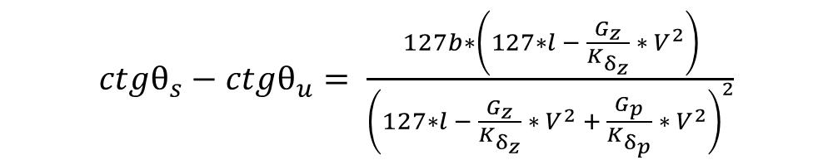
Pneumatici koji su elastični u poprečnom pravcu
U slučaju skretanja vozila sa elastičnim pneumaticima, povećanje brzine kretanja izaziva porast bočnog ubrzanja koje je obrnuto proporcionalno radijusu skretanja. U ovom slučaju pneumatik ostvaruje bočnu silu pa se pored kotrljanja javlja i bočno klizanje. Kontaktna površina pneumatika i podloge pomera se u odnosu na osnu ravan točka, a pravac kotrljanja pneumatika izlazi iz vertikalne ravni točka – odvođenje pneumatika (povođenje, derivacija). Na točku se zbog dejstva bočne sile i njegove elastičnosti pojavljuje ugao (bočnog) klizanja.
Iz tog razloga kod elastičnih pneumatika razlika kotangensa obuhvata i relevantne faktore za veličinu uglova povođenja. U te faktore spada: brzina skretanja (određuje veličinu centrifugalne sile, opterećenje prednje i zadnje osovine, kao i vrednosti koeficijenta otpora prema odvođenju preko kojih se manifestuju karakteristike samih pneumatika. Formula za uslov razlike kotangensa u ovom slučaju glasi:
$ctgθ_{s}−ctgθ_{u}= \frac{127b∗\left(127∗l − \frac{G_{z}}{K_{δ_{z}}} ∗ V^{2}\right)}{{\left(127∗l − \frac{G_{z}}{K_{δ_{z}}} ∗ V^{2} + \frac{G_{p}}{K_{δ_{p}}} ∗{ V}^{2}\right)}^{2}}$

Slide 6
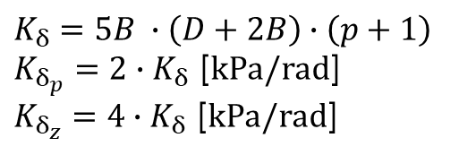
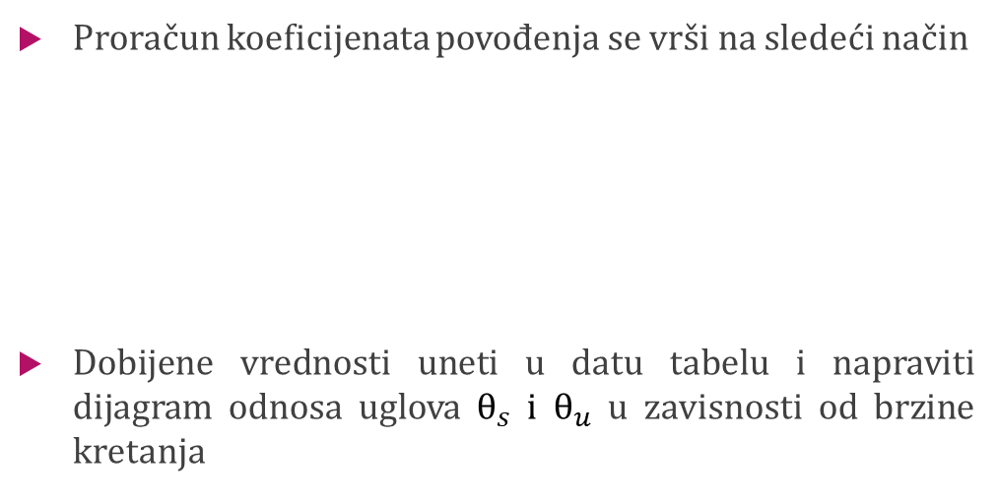
Pneumatici koji su elastični u poprečnom pravcu
Proračun koeficijenata povođenja se vrši na sledeći način
Dobijene vrednosti uneti u datu tabelu i napraviti dijagram odnosa uglova $θ_{s}$ i $θ_{u}$ u zavisnosti od brzine kretanja
V [km/h] | ctgθs - ctgθu [-] | θs [°] | θu [°]
0 | 0,4652 | 5 | 5,21
 |  | 10 | 10,87
 |  | 15 | 17,02
 |  | 20 | 23,66
 |  | 25 | 30,77
 |  | 30 | 38,29
10 | 0,3194 | 5 | 5,14
 |  | 10 | 10,58
 |  | 15 | 16,33
 |  | 20 | 22,38
 |  | 25 | 28,72
 |  | 30 | 35,29
xxx | xxx | xxx | xxx
 |  | xxx | xxx
 |  | xxx | xxx
 |  | xxx | xxx
 |  | xxx | xxx
 |  | xxx | xxx
$$K_{δ}=5B ∙\left(D+2B\right)∙\left(p+1\right)$$
$K_{δ_{p}}=2∙K_{δ}$ [kPa/rad]
$K_{δ_{z}}=4∙K_{δ}$ [kPa/rad]

Slide 7
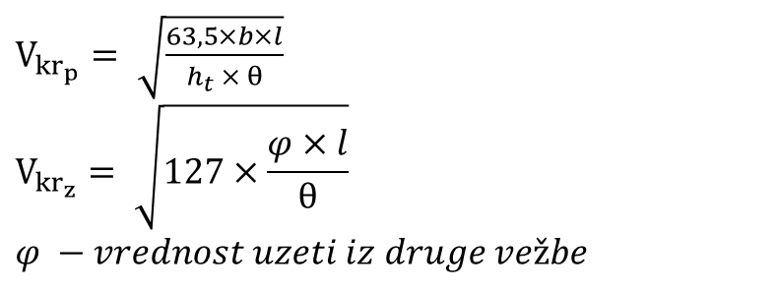
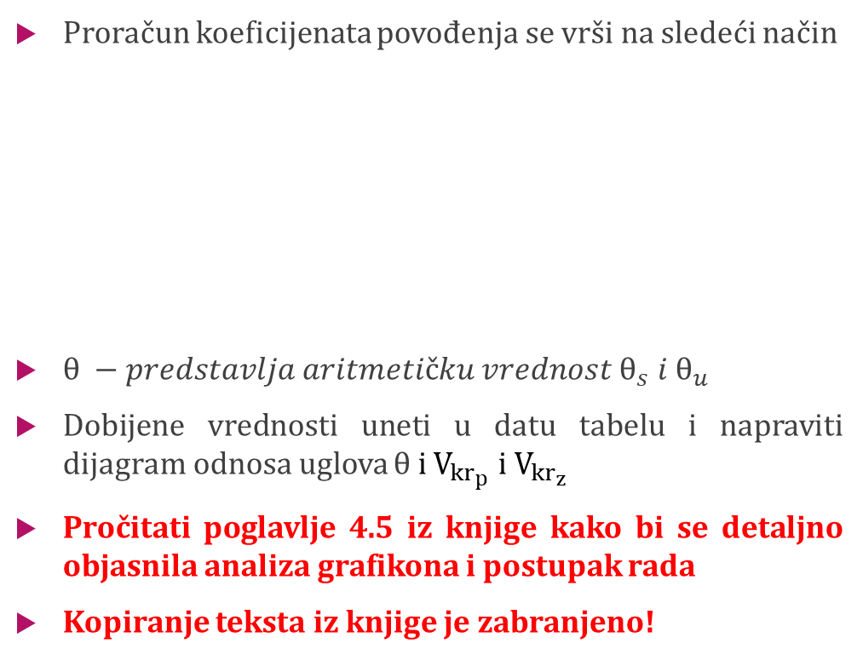
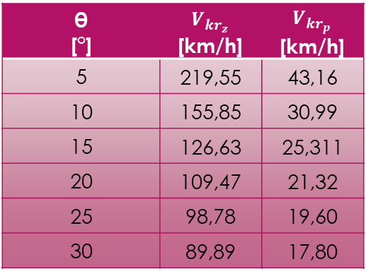
Kritična brzina u odnosu na zanošenje i prevrtanje
Proračun koeficijenata povođenja se vrši na sledeći način
$θ −predstavlja aritmetičku vrednost θ_{s} i θ_{u}$
Dobijene vrednosti uneti u datu tabelu i napraviti dijagram odnosa uglova θ i $V_{{kr}_{p}}$ i $V_{{kr}_{z}}$
Pročitati poglavlje 4.5 iz knjige kako bi se detaljno objasnila analiza grafikona i postupak rada
Kopiranje teksta iz knjige je zabranjeno!
θ [°] | $$V_{{kr}_{z}}$$ [km/h] | $V_{{kr}_{p}}$ [km/h]
5 | 219,55 | 43,16
10 | 155,85 | 30,99
15 | 126,63 | 25,311
20 | 109,47 | 21,32
25 | 98,78 | 19,60
30 | 89,89 | 17,80
$V_{{kr}_{p}}= \sqrt{\frac{63,5×b×l}{h_{t} × θ}}$
$$V_{{kr}_{z}}= \sqrt{127×\frac{φ×l}{θ}}$$
$$φ −vrednost uzeti iz druge vežbe$$

Slide 8
Rok za predaju vežbe
Dve nedelje od nedelje kada je vežba objašnjena
Vežba se predaje na sledeći način
Naziv mail-a (Subject): ETSMV_vezba_3
Pravilno popunjen Excel šablon (popunjavaju se samo zelena polja)
Naziv Excel fajla: Excel_sablon_brojIndeksa (npr: Excel_sablon_180111)
Word fajl poslat elektronski
Word fajl predat u papirnoj formi
Naziv Word fajla: Ime_prezime_sifraOdseka_brojIndeksa (npr: Marko_Markovic_DT_180111)

